Slide 1
+ та - глобалізації
на прикладі розвитку економіки господарства

Slide 2
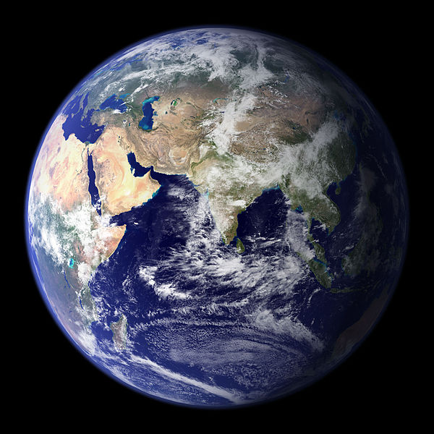
Глобалізація - перетворення певного явища на планетарне, такого, що стосується всієї Землі.

Slide 3
Основними наслідками глобалізації є:
міжнародний поділ праці;
міграція в масштабах усієї планети капіталу, людських та виробничих ресурсів;
стандартизація законодавства, економічних та технічних процесів;
зближення культур різних країн.

Slide 4
Негативні наслідки
Позитивні наслідки
Збільшення нерівності і деградації навколишнього середовища.
Вплив глобалізації на культуру.
Утворення міжнародного поділу праці.
Перспектива формування цілісного, неподільного світу в процесі глобальної економічної інтеграції.
Вільний потік робочої сили по світу.

Slide 5
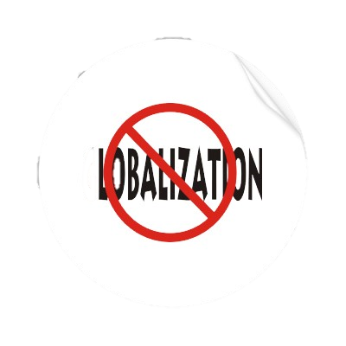
Прискорення темпів глобалізації призвело до виникнення у світі опозиційного до неї політичного руху антиглобалізму. Антиглобалісти звинувачують глобалізацію в тому, що вона збільшила нерівність і деградацію навколишнього середовища. Невдоволення глобалізацією характерне як у країнах, що розвиваються, так і в країнах із розвинутою економікою. Перенесення виробництва із розвинутих країн у країни з дешевшою робочою силою приводить до ліквідації робочих місць і безробіття в першому світі. Наприклад, на Середньому Заході США глобалізація виробництв і їх оптимізація спричинила зниження конкурентоспроможності місцевих підприємств промисловості та сільського господарства, знижуючи цим якість життя їх працівників.

Slide 6

Дехто також вбачає зростаючу проблему у впливі глобалізації на культуру. Паралельно з глобалізацією економік та торгівлі, культура імпортується та експортується також. Проблема в тому що міцніші, більші країни такі як США, можуть заполонити культури інших, менших країн, призводячи до того, що їхні традиції та цінності зникнуть. Цей процес також інколи відносять до американізації або Макдональдизації.

Slide 7
Глобалізація, зумовлена доцентровими тенденціями світових інтеграційних процесів, покликана консолідувати планетарне співтовариство на грунті єдиного в глобальному масштабі економічного простору. Загальна економічна інтеграція, усуваючи міжнаціональні бар'єри, руйнуючи міждержавні кордони, розчиняючи власне самі національно-державні утворення, об'єктивно покликана трансформувати ці утворення в єдину, цілісну, неподільну міжнаціональну спільність — глобальний соціомоноліт — з єдиним наднаціональним центром координації, управління, контролю.

Slide 8

Перспектива формування цілісного, неподільного світу в процесі глобальної економічної інтеграції — об'єктивна неминучість, зумовлена природною ходою суспільної еволюції. Отже, — вона виправдана. Насамперед тому, що в міру формування соціально-економічного в глобальному вимірі моноліту зникнуть будь-які підстави для міжнаціонального суперництва, ворожнечі і конфліктів. Цілісний, неподільний світ на грунті єдиного економічного простору тим хороший, що він виключить з життя людського можливість зіткнення у вигляді руйнівних війн. Відтак доцентрова тенденція глобалізаційних процесів об'єктивно покликана забезпечити самовиживання людської цивілізації і її прогрес.

